Slide 1


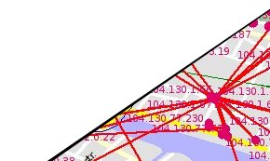
Freie funkbasierte Netzwerke
Version 16 – 07.2014

Slide 2
Was ist freifunk.net?
  freifunk.net ist eine nichtkommerzielle Initiative, die die Idee freier Netzwerke fördert.
  frei verstehen wird dabei als:
    öffentlich (jeder/jedem zugänglich)
    nicht kommerziell (d.h. keiner Geschäftsstrategie unterworfen)
    im Besitz einer Gemeinschaft (nicht im Besitz einzelner)
    unzensiert
  Mit Vernetzung meinen wir:
    Kommunikation zwischen Menschen unter Verwendung digitaler Medien (Computer, Datennetze)

Slide 3
Ziele des Projekts
  Verbreitung freier Netzwerke fördern
  Aufklärung und Sensibilisierung zum Thema „Kommunikations- und Informationsfreiheit“
  Menschen dazu befähigen, eigene Netze aufzubauen und zu betreiben
  Vorhandene Sozialstrukturen stärken und vernetzen
  Entstehung neuer Sozialstrukturen unterstützen
  Aufbau einer alternativen Infrastruktur zu Telekom, Vodafon und co.

Slide 4
Freie Netzwerke – Wozu?
  Die Informations- und Kommunikationsfreiheit im Internet wird zunehmend eingeschränkt
  Trotz des Slogans "Internet für alle" gibt es Anzeichen einer sich verfestigenden digitalen Kluft - ärmere, weniger technisch versierte und ältere Menschen nehmen wenig oder gar nicht am sogenannten Informationszeitalter teil
  In dünn besiedelten und strukturschwachen Gebieten (“areas of market failure”) werden keine (bezahlbaren) Breitbandanschlüsse angeboten
  Besser ein Netz, das der Gemeinschaft gehört als eins, dass von wenigen Großkonzernen kontrolliert wird.

Slide 5
Freie Netzwerke – Wozu?
  Die Informations- und Kommunikationsfreiheit im Internet wird zunehmend eingeschränkt
  Trotz des Slogans "Internet für alle" gibt es Anzeichen einer sich verfestigenden digitalen Kluft - ärmere, weniger technisch versierte und ältere Menschen nehmen wenig oder gar nicht am sogenannten Informationszeitalter teil
  In dünn besiedelten und strukturschwachen Gebieten (“areas of market failure”) werden keine (bezahlbaren) Breitbandanschlüsse angeboten
  Besser ein Netz, das der Gemeinschaft gehört als eins, dass von wenigen Großkonzernen kontrolliert wird
Es macht
Spass! ;-)

Slide 6
Was heisst…
Wavelan?
Wireless LAN?
WLAN?
Wi-Fi?
AirPort?
Alle Begriffe bedeuten das Gleiche!
  Verbindung von Computern und Komponenten per Funk nach den Standards 802.11a/b/g des IEEE
  (Institute of Electrical and Electronics Engineers, Inc.)
  im frei verwendbaren Frequenzbereich (ISM Band):
  2,4 Ghz bei 802.11b/g
  5 GHz bei 802.11a

Slide 7
Typische Fragen: Ist das erlaubt?
  Grundsätzlich: JA
  Verwendete Frequenzen sind explizit für die öffentliche Nutzung ausgewiesen
  Es ist keine Registrierung notwendig
  Nach gegenwärtigem Kenntnisstand wird bei nicht kommerzieller Nutzung gegen keinerlei geltendes Recht verstoßen
  Die Europäische Kommission empfiehlt außerdem, öffentliche Breitbanddienste in Europa zu fördern

Slide 8
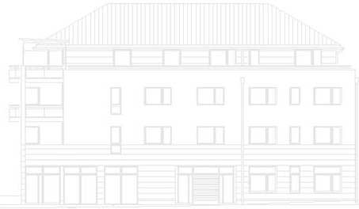
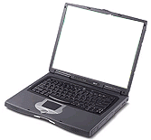




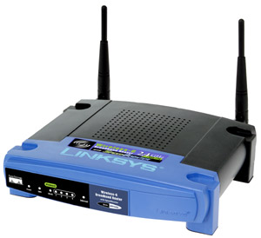


Infrastruktur-Netzwerk mit Access Point
Internet

Slide 9
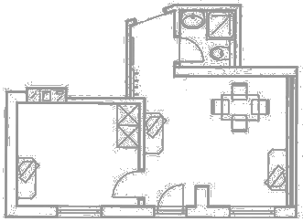


Ad-Hoc Netzwerk

Slide 10
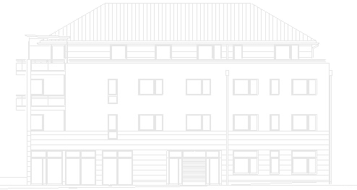
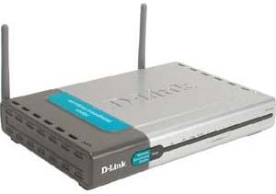
Vernetzung mehrerer Häuser

Slide 11
Das Konzept von “Mesh Networks” -
sich selbst organisierende Netzwerke
A
B
C

Slide 12
Voraussetzung ist freier Datentransit
Damit Informationen von einem Ende des Netzes (A) zum anderen gelangen können (C), muss die dazwischen liegende Knotenpunkte (B) den ungehinderten Transfer von Daten erlauben!
B
A
C

Slide 13

Beispiel: Eine Wohnung hat einen DSL Anschluss
  Der Accesspoint wird direkt mit dem DSL-Anschluß verbunden
DSL-Flatrate
„großes böses
Internet“ ;-)
3.OG rechts

Slide 14
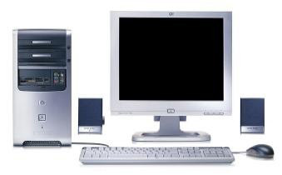
  Die Anbindung der Nachbarn erfolgt über einen weiteren Accesspoint
Beispiel: Vernetzung mit einem Nachbarn
DSL-Flatrate
„großes böses
Internet“ ;-)
3.OG links
3.OG rechts

Slide 15
Beispiel: Ausbau der Vernetzung
  Auch Leute im Hinterhaus verbinden sich über einen weiteren Accesspoint
Hinterhaus
DSL-Flatrate
„großes böses
Internet“ ;-)
3.OG links
3.OG rechts

Slide 16

Beispiel: Eine Freifunkwolke bildet sich
  Aus der Nebenschstrasse schliessen sich Menschen der Datenwolke an, usw ...
Nebenstrasse
Hinterhaus
DSL-Flatrate
„großes böses
Internet“ ;-)
3.OG links
3.OG rechts

Slide 17
Das Netzwerk wächst

Slide 18
Netzwerke verbinden sich untereinander

Slide 19
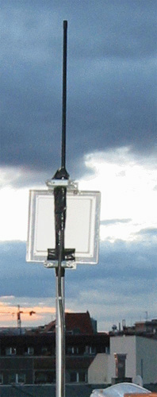
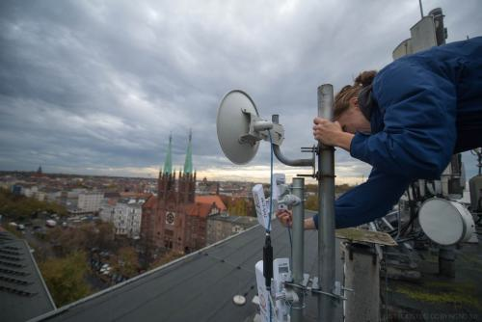
Dachinstallation für lange Strecken
  Um weiter entfernte Freifunkwolken zu erreichen helfen Antennen mit Sichtverbindung.

Slide 20
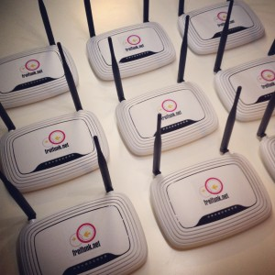
Normale Router für zu Hause
  Von Wohnung zu Wohnung oder über ein paar Räume reichen einfache Home-Router völlig aus.

Slide 21
Mitmachen ist einfach!
  Router kaufen, Firmware drauf (wir helfen gern) und einfach aufstellen.
  Mithelfen bei der Firmware oder beim Flashen von Routern.
  Schreibe an den Infos auf der Webseite und der Doku im Wiki mit.
  Hilf unsere Website schön zu machen.
  Erzählt anderen von Freifunk.
  Komm zum monatlichen Freifunktreffen.

Slide 22
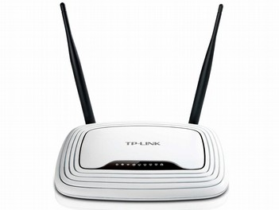
Benötigte Komponente
Access Point
  Bildet den Übergang zwischen einem Funknetz und einem Kabelnetz
  Access Points verteilen Funkwellen innerhalb eines begrenzten Orts
  (Gebäude, Hof etc.)
  Kosten je nach Ausstattung von
  ca. 20 - 350 Euro
Beispiel

Slide 23
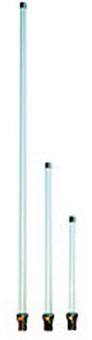
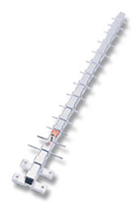
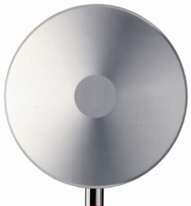
Antennen
  Antennen erhöhen die Reichweite eines Access Points oder eines WLAN-Adapters
  Je nach Einsatzgebiet werden unterschiedliche Bauformen und Spezifikationen verwendet
  Mit Richtfunkantennen sind Reichweiten von mehr als 20 km möglich
  Es gibt viele Möglichkeiten zum Selbstbau
  Kosten von ca. 10 - 300 EUR

Slide 24
Die FreifunkFirmware
Wird bald über die Freifunk München Seite verfügbar sein.
  Kompatibel zu verschiedenen Routermodellen.
  Zwei WLANs
    Ein Mesh-Wlan für die automatische Vernetzung im Hintergrund
    Ein offenes WLAN für User (muenchen.freifunk.net)
  Einfache Einrichtung über den Browser auch für Laien einfach durchführbar.

Slide 25
Freifunk in München
  Es gibt noch kein ausgebautes Freifunknetz
  Im Juni 2014 hat sich eine neue, aktive Gruppe zusammengefunden.
  In Kürze veröffentlichen wir eine eigene Firmware.
  Treffen jeden letzten Mittwoch im Monat in den Räumen des µCCC.
  Jeder ist eingeladen vorbeizukommen und mitzumachen.

Slide 26


Kontakt und weitere Infos
http://muenchen.freifunk.net
Münchner Freifunk Gruppe
Irc: #freifunk, ray.blafasel.de
http://www.freifunk.net
Allgemeine Freifunkinfos
Based on the presentation V15 from the Berlin Freifunk Community.
This work is licensed under the Creative Commons Attribution-ShareAlike License. To view a copy of this license, visit http://creativecommons.org/licenses/by-sa/2.5/de/ or send a letter to Creative Commons, 559 Nathan Abbott Way, Stanford, California 94305, USA.

